Slide 1
影響民眾觀看YouTube頻道因素
及高訂閱YouTuber類型分析
黃力祈和張亦忻製作
Notes:
E:各位委員好，我是張亦忻
R:我是黃力祈
E:我們要分享的主題是YouTuber的崛起及受到喜愛因素調查研究

Slide 2
研究流程
01
02
03
04
05
定出主題及目標
找尋和探討文獻
網紅成功因素分析
定出論文的主題以及最後的目標
去網路亦或者是圖書館查詢能對我們論文有幫助的資訊
分析網路上有名的人成功歷程
及成功的原因
問卷調查法
研究結論與建議
調查民眾們對於YouTuber的看法
我們研究後的結論以及建議
Notes:
e:我們的研究流程第一個是阿巴巴，第二個是姑姑，然後是逼逼，接著是辜嘰咕嘰，最後裁示八八

Slide 3
01
定出主題及目標
定出論文的主題以及最後的目標
Notes:
r:首先我們訂出主題和目標

Slide 4
研究動機
由於我們兩個都很喜歡看YouTube的，且對這個行業很感興趣，所以決定要來研究這個行業。
Notes:
R:我們手先的研究動機是然後(獎的更清楚疫點)

Slide 5
主要研究目的有3個
1.了解不同類型YouTube頻道的內容
2.了解民眾使用YouTube的習慣
3.了解並分析YouTube頻道受民眾喜愛的原因
Notes:
E

Slide 6
02
:]
文獻探討
去網路抑或者是圖書館查詢能對我們論文有幫助的資訊
Notes:
E

Slide 7
尋找後的結論
關於YouTuber的研究不多
只會告訴大家做法，並沒有改善方法和背後原因。
大多是在教大家如何成為一位好的YouTuber
所以我們經過了整理後我們決定要探討YouTuber的歷史以及行銷手法背後的原因
Notes:
R

Slide 8
03
網紅成功因素分析
分析網路上有名的人成功歷程及成功的原因
Notes:
R

Slide 9
我們選擇了許多不同類型的YouTuber來分析
1.篩選
選擇了各領域較有名的YouTuber
3.分析
分析這些YouTuber成功的原因和他們各自的特點
2.觀看
觀看這些YouTuber具有代表性的影片，並進一步分析

Slide 10
經過分析後我們發現?
民眾喜愛的這些YouTuber通常講話會很風趣，且影片的內容會使人看了很輕鬆、內容符合時事或流行，不會過時。最重要的是，影片會具有一定的主題和內容，來加深觀眾對他們頻道的印象!

Slide 11
04
問卷調查法
調查民眾們對於YouTuber的看法
:)

Slide 12
經過7天的問卷發放...我們總共收集到了
306份有效問卷!

Slide 13
基本資訊
性別
年齡層
填答人性別大多為男性(56.8%)
填答人年齡層大多在36-45歲(42.1%)
使用YouTube的習慣
有98.3%的人有使用
”YouTube”

Slide 14
民眾使用YouTube的習慣
每日使用YouTube時長其中30min-1hr占了(32.6%)
最多人一週使用YouTube的次數為天天看(47.7%)
大家最喜歡看的影片時長是15分鐘以內（43.6%）
填答者大多數訂閱頻道的數量是10個以下（38.1%）

Slide 15
所以我們從這幾個問題發現了?
觀察後可以發現，大多數的民眾使用YouTube的頻率很頻繁，但我們也可以發現，填答人們喜歡看的影片都在15分鐘以內，且訂閱的頻道很少，所以我們得出的結論是如果要獲得觀看，不但要控制好時間，還要更加生活化，才能成為大多數民眾選擇的對象。

Slide 16
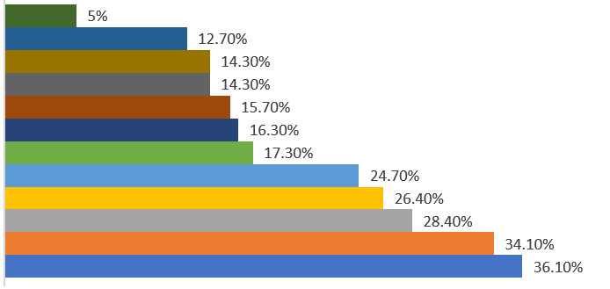
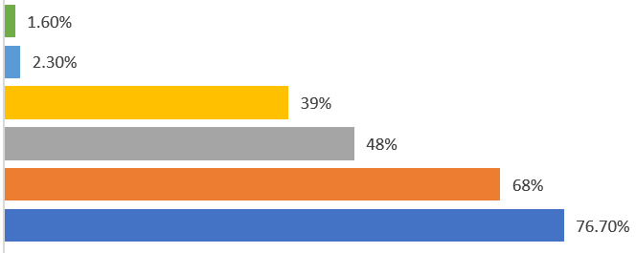
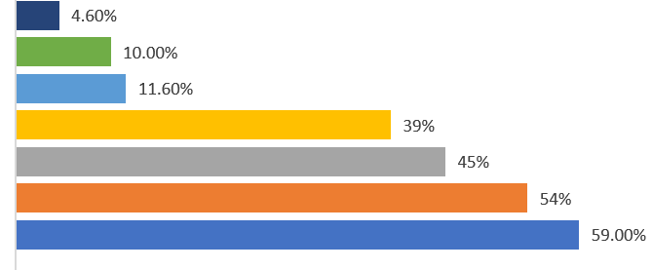
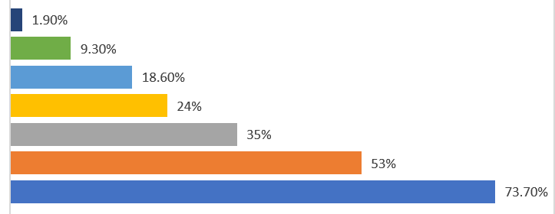
YouTube頻道受民眾喜愛原因
大家最常在首頁尋找自己要看的影片（46.6%）
大家最常看的YouTube類型是分享生活類（36.1%）
大家覺得看了YouTube後，最多人認為能放鬆心情
（76.7%）
大家喜歡的YouTuber特點大多都是幽默風趣（59%）
大眾最容易被影片的內容和資訊吸引（73.7%）

Slide 17
從上面的問題中我們可以知道
從上面的這五個關於YouTube頻道受民眾喜愛原因:中我們最多可以發現
大家最常在首頁和訂閱內容中尋找要看的影片(76%)
大多的民眾選擇的是生活類，而第二名是知識類，而大家看YouTube的原因是想要放鬆心情，所以對YouTuber的有趣程度會有一定的要求!
最後我們也發現影片中一定要有獨特或一致的內容，才能吸引觀眾們的目光!

Slide 18
05研究結論與建議

Slide 19
研究結論1
經過整理，YouTuber經營頻道多數會用標題和封面去吸引觀眾，內容能吸引大眾的目光。在時間方面大多介於15-20分鐘上下，也會將業配穿插在影片當中，並讓觀眾年齡層控制在10-30歲的範圍中。

Slide 20
研究結論2
大多數的民眾都有使用YouTube網頁、軟體的習慣，但是每一次的使用時間通常都不會太久，半數填答者每次只會使用大約1小時以內。而在影片的選擇方面，我們發現大多數民眾選擇的影片時間也不會太長，大概都在15分鐘左右；而訂閱的頻道數量也不多，大約都在20個以內。

Slide 21
研究結論3
經過我們一番整理過後，我們發現大多數的民眾最喜歡看的影片類型是分享生活類和教學知識類，其他像是音樂或是影評劇評類也有蠻多民眾會選擇。多數民眾認為，在觀看完這些YouTube的影片後，有一種放鬆心情及增加知識的感覺，我們也發現大家會按下訂閱鍵，大多是因為頻道與他們的興趣相關，所以我們也認為YouTube頻道內容應該要貼近生活。

Slide 22
研究建議( 給民眾 )
民眾可以根據自己的時間、興趣及觀看目標，做影片的選擇，也可以嘗試選擇不同類型的頻道進行觀看，這樣不但會讓你有更多的機會接觸不一樣的頻道、擴展視野，還會給影片品質好但是沒有甚麼名氣的YouTuber支持喔！

Slide 23
研究建議( 給剛開始經營頻道的人 )
依據我們的調查結果，我們建議剛開始經營頻道的人，可以嘗試做一些較生活化或是知識類型的影片，並將時間控制在15分鐘左右，而且影片一定要有內容和主題，才能受到歡迎，因為我們發現以上條件是多數民眾選擇的指標。

Slide 24
研究結論( 給未來研究的建議 )
如果要繼續進行研究的話，我們建議可以進行真正的實作，然後分析實作之後獲得的數據，就可以將這些統整出的資料應用在頻道上，進行資料分析，然後解決其他在過程中的問題，這樣就會有實驗結果，所以會讓整個研究更具有參考價值。

Slide 25
以上就是我們的分享
謝謝大家

